Slide 1
ДЕНЬ ВОЙСК
НАЦИОНАЛЬНОЙ ГВАРДИИ
РОССИЙСКОЙ ФЕДЕРАЦИИ
ГБПОУ ИО «БрПК»
Преподаватель ОБЖ, БЖД
Дементьева Т.В.

Slide 2


Slide 3
ОТ ВНУТРЕННЕЙ СТРАЖИ РОССИЙСКОЙ ИМПЕРИИ К ВОЙСКАМ НАЦИОНАЛЬНОЙ ГВАРДИИ РОССИЙСКОЙ ФЕДЕРАЦИИ
Ни одно государство не может обойтись без сил, обеспечивающих правопорядок и законность в стране. В России в настоящее время одной из таких сил являются войска национальной гвардии Российской Федерации.
Вооруженные формирования, предназначенные для поддержания правопорядка, обеспечения государственной и общественной безопасности, охраны важных объектов, являются необходимым атрибутом государственной власти. При этом в разных странах они, являясь продуктом исторического развития и складывавшихся общественных отношений в государстве, могут именоваться по-своему, иметь различные формы организации, отличаться некоторыми функциями и особенностями, возможностями боевого и оперативного использования, степенью правового регулирования их служебной деятельности.

Slide 4
ВОЙСКА ПРАВОПОРЯДКА В РОССИЙСКОЙ ИМПЕРИИ (1811–1917 ГГ.)
ЗАДАЧИ ВНУТРЕННЕЙ СТРАЖИ РОССИЙСКОЙ ИМПЕРИИ (1811–1864 ГГ.)
помощь исполнению законов и приговоров суда;
поимка воров, преследование и истребление разбойников и рассеяние запрещенных законом скопищ;
усмирение неповиновений и буйства;
поимка беглых, ушедших преступников и дезертиров;
преследование запрещенных и тайно ввезенных товаров;
помощь свободному движению внутреннего продовольствия;
содействие к сбору податей и недоимок;
охранение порядка и спокойствия церковных обрядов всех исповеданий, законом терпимых;
охранение порядка на ярмарках, торгах, народных и церковных празднествах;
принятие и провожание рекрутов, преступников, арестантов и пленных;
отправление военных, просрочивших отпуска, к их командам;
проведение спасательных работ при стихийных бедствиях;
отряжение нужных часовых к присутственным местам, тюрьмам и острогам;
провожание казны.
Следующий этап развития войск правопорядка начался в 1864 г. с упразднением Отдельного корпуса внутренней стражи. Основные задачи ОКВС были возложены на местные войска.

Slide 5
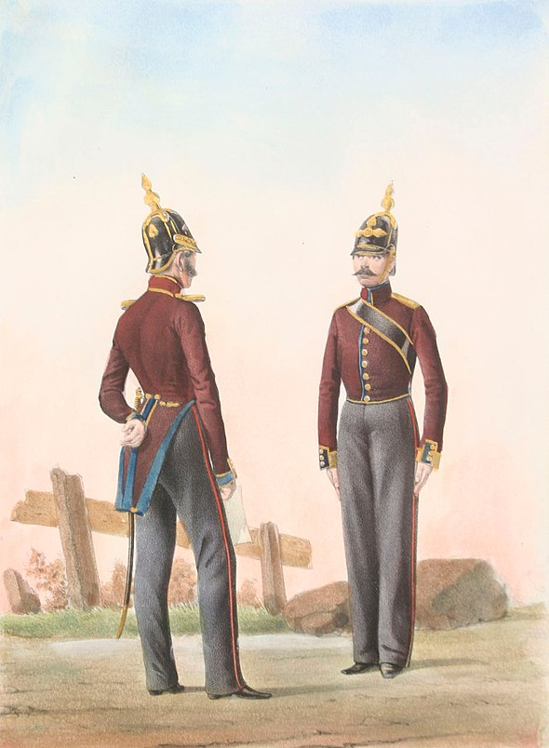
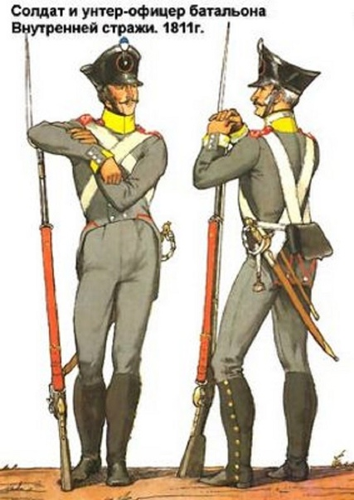

Slide 6
ЗАДАЧИ МЕСТНЫХ ВОЙСК РОССИЙСКОЙ ИМПЕРИИ (1864–1917 ГГ.)
караульная и конвойная служба;
усмирение буйств и неповиновений;
рассеяние запрещенных скопищ;
поимка воров, разбойников;
подготовка в военное время кадров резервных и запасных войск.
В январе 1886 г. по высочайшему повелению Александра III было предписано для организации конвойной стражи сформировать в течение года 567 конвойных команд. Конвойные команды имели двойное подчинение. Расходы по их содержанию возлагались на МВД, а все организационные мероприятия – на Военное министерство.

Slide 7
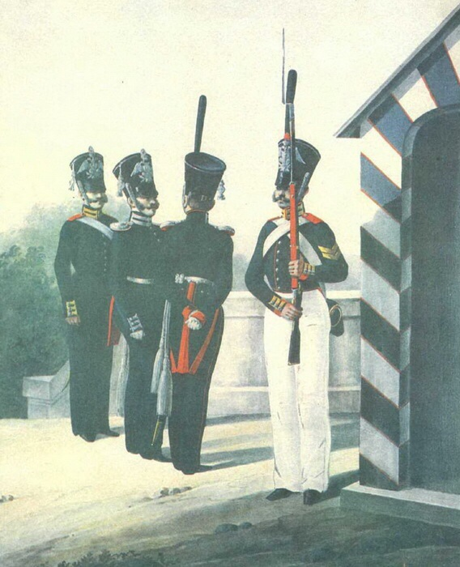

Slide 8
ЗАДАЧИ КОНВОЙНОЙ СТРАЖИ РОССИЙСКОЙ ИМПЕРИИ (1886–1917 ГГ.)
сопровождение арестантов всех категорий, пересылаемых этапным порядком по территории европейской России (за исключением Финляндии и Кавказа) и по Главному ссыльному тракту в Сибири;
сопровождение арестантов гражданского ведомства на внешние работы и в присутственные места;
содействие тюремному начальству при производстве внезапных обысков и подавлении беспорядков в местах заключения;
наружная охрана тюрем там, где это будет признано необходимым.

Slide 9
Начавшаяся в 1914 г. Первая мировая война выдвинула перед формированиями местных войск и конвойной стражи, кроме выполняемых повседневных задач, совершенно новые задачи военного времени.
В годы войны местные войска обеспечивали проведение мобилизационных мероприятий, наводили порядок в тыловых районах, отправляли пополнение в армию, помогали осуществлять населению военно-конскую повинность, содержали материальные запасы для вновь формируемых воинских частей. В тылу фронтов местные войска несли гарнизонную и караульную службу.

Slide 10
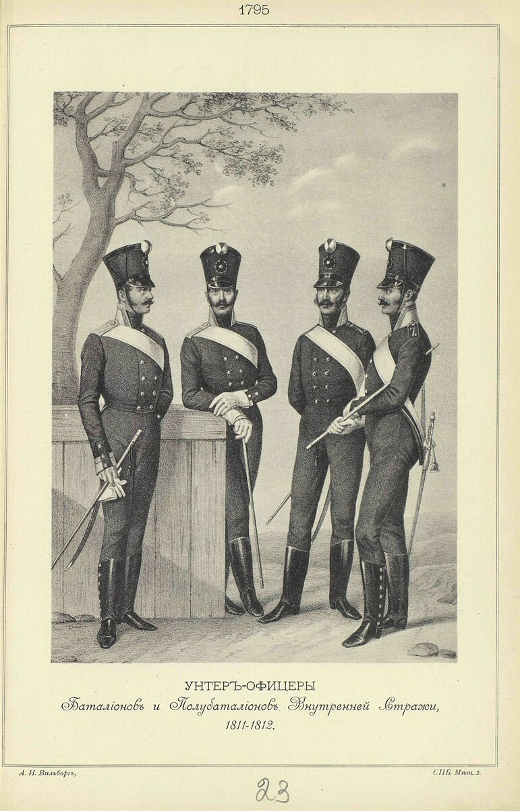

Slide 11
ОСНОВНЫЕ ИСТОРИЧЕСКИЕ ДАТЫ (1811–1917 ГГ.)
27 МАРТА 1811 г. На основании указа императора Александра I завершено формирование внутренней стражи на территории Российской империи.
1 ФЕВРАЛЯ 1817 г. Император Александр I утвердил Положение для жандармов внутренней стражи, а также штаты и инструкции о составе и обязанностях должностных лиц жандармских дивизионов и команд.
19 МАРТА 1826 г. Указом императора Николая I на нижних чинов внутренней стражи распространено право на получение знака ордена Святой Анны за беспорочную службу.
1 ДЕКАБРЯ 1854 г. Император Николай I утвердил образец Боевого знамени для батальонов Отдельного корпуса внутренней стражи. Это знамя стало первым официально утвержденным Боевым знаменем специально для внутренней стражи.

Slide 12
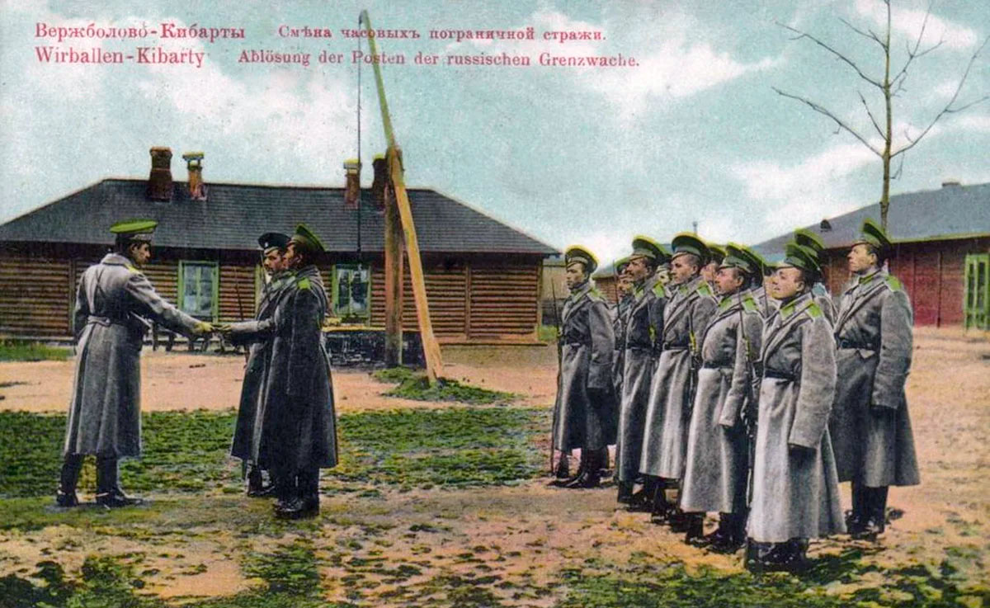

Slide 13
20 ЯНВАРЯ 1886 г. Государственный совет Российской империи постановил в течение 1886 г. сформировать конвойную стражу в количестве 567 конвойных команд.
4 НОЯБРЯ 1886 г. Указом императора Александра III утвержден порядок комплектования конвойной стражи и форма обмундирования.
30 АПРЕЛЯ 1904 г. Приказом военного министра за особо выдающиеся подвиги, проявленные нижними чинами конвойной стражи, предписано награждать их серебряной медалью «За усердие» на Станиславской ленте для ношения на груди, а также деньгами за счет средств тюремного ведомства.
10 ИЮНЯ 1907 г. Утвержден проект Устава конвойной службы. Состоял из 13 глав и 484 статей.
27 МАРТА 1911 г. В ознаменование 100-летия со времени основания конвойной стражи иместных войск указом императора Николая II объявлено всем офицерам и классным чинам высочайшее благоволение, а нижним чинам – царское спасибо.
11 НОЯБРЯ 1912 г. Министром внутренних дел утверждено Положение о вооруженной охране на железных дорогах.
24 СЕНТЯБРЯ 1916 г. Местными войсками приняты под охрану тоннели на Забайкальской железной дороге.
27 ФЕВРАЛЯ 1917 г. Февральская революция в России. Революционные настроения, охватившие армию, проникают и в конвойную стражу. Солдаты Петроградской, Московской конвойных команд поддержали революцию.
25 ОКТЯБРЯ (7 НОЯБРЯ) 1917 г. Октябрьская революция в России. Свержение Временного правительства и установление советской власти во всех регионах страны.

Slide 14
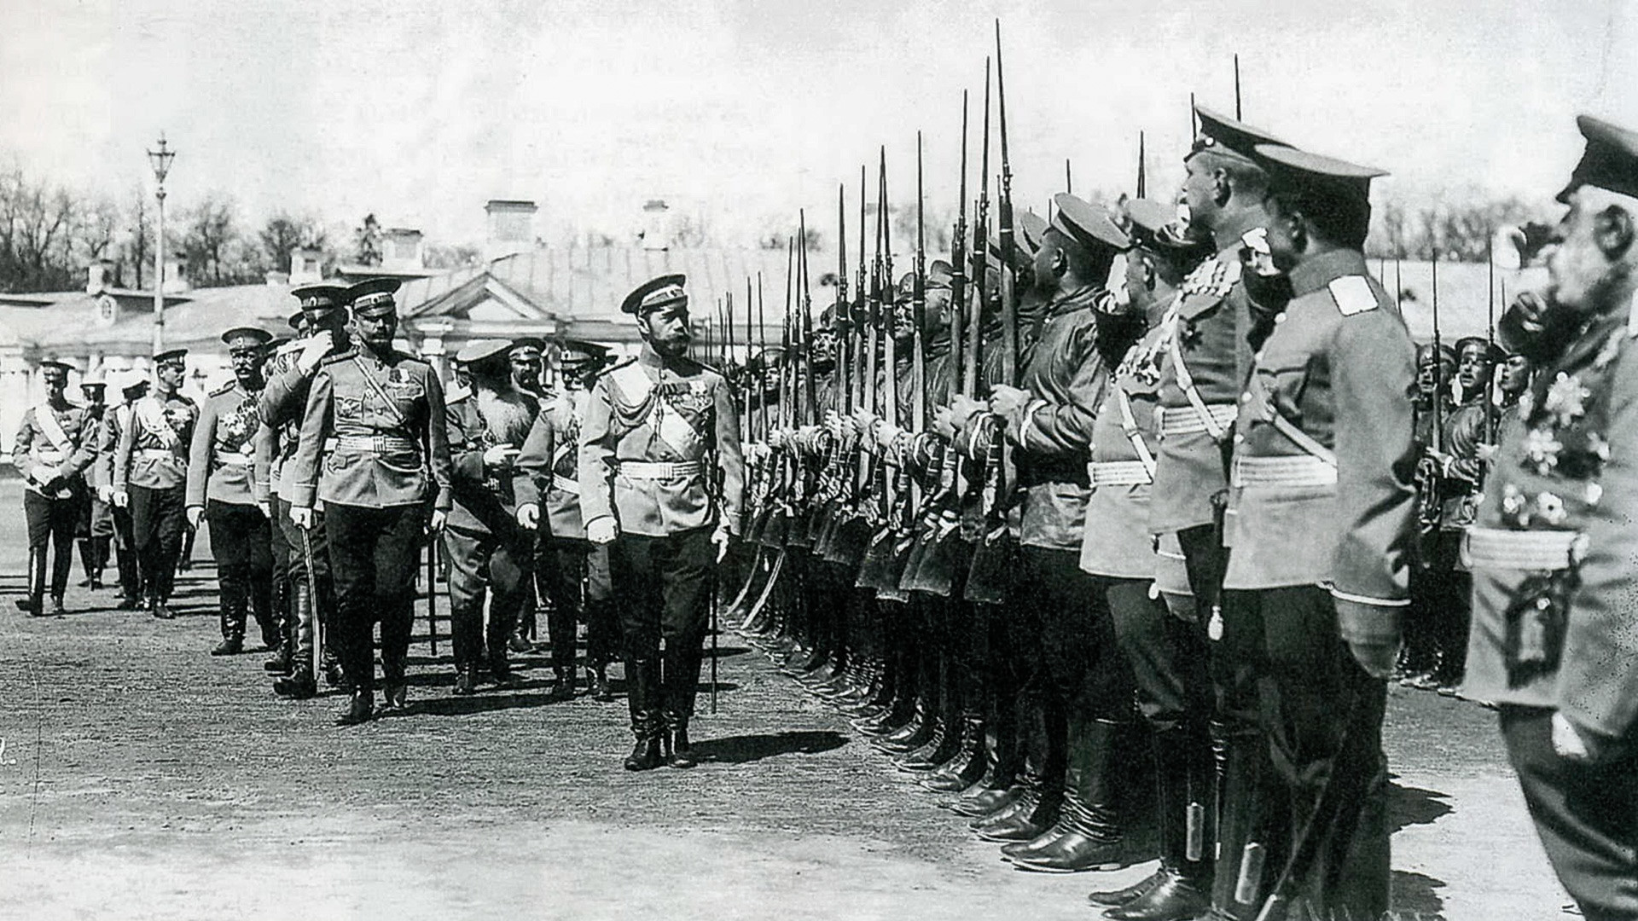

Slide 15
ВОЙСКА ПРАВОПОРЯДКА В ГОДЫ ГРАЖДАНСКОЙ ВОЙНЫ И МЕЖВОЕННЫЙ ПЕРИОД (1917–1941 ГГ.)
В период Октябрьской революции 1917 г. обстановка в России требовала, наряду с созданием и укреплением Красной армии, организации специальных вооруженных формирований для выполнения задач по укреплению тыла, обеспечению внутренней охраны.
20 декабря 1917 г. состоялось заседание СНК. С докладом об организации и составе комиссии по борьбе с контрреволюцией и саботажем выступил Феликс Эдмундович Дзержинский. СНК постановил назвать новый орган Всероссийской чрезвычайной комиссией по борьбе с контрреволюцией и саботажем при СНК РСФСР. Позже к этому названию было добавлено Создание войск правопорядка Советского государства и их служебно-боевая деятельность в годы Гражданской войны «и преступлениями по должности»

Slide 16
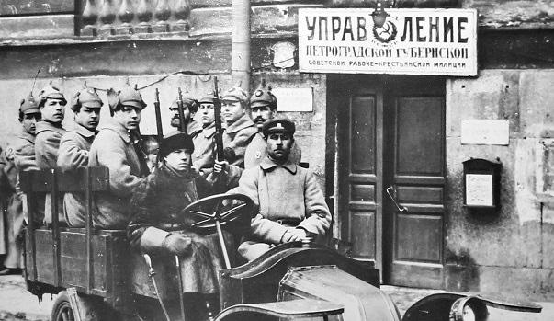

Slide 17
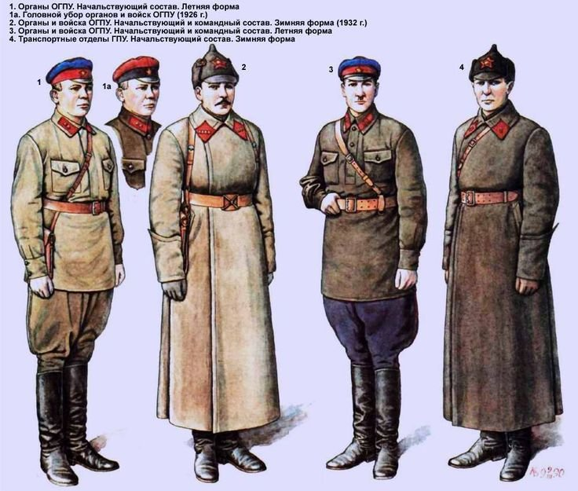

Slide 18
ЗАДАЧИ ВОЙСК ВЧК – ВОХР – ВНУС (1917–1922 ГГ.)
охрана транспорта (охрана железных дорог и водных путей сообщения);
выполнение продразверстки (учет и сбор излишков хлеба, сохранение урожая, реквизиция и конфискация не разрешенных для провоза предметов, борьба с мешочничеством, охрана продовольственных грузов и маршрутных поездов с продовольствием, охрана складов губпродкомов и ссыпных пунктов);
борьба в тылу с различного рода вооруженными выступлениями, направленными на дестабилизацию обстановки внутри страны;
охрана границ;
участие в боях на фронтах Гражданской войны.

Slide 19
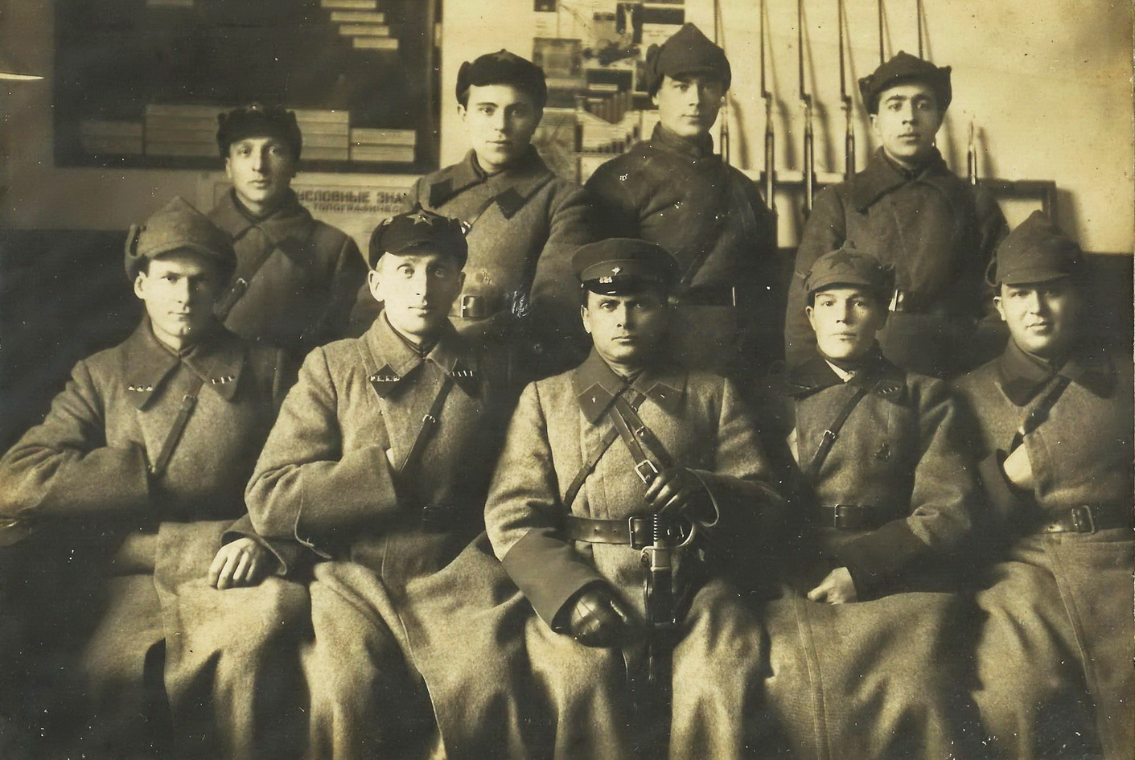

Slide 20
ЗАДАЧИ ВОЙСК ГПУ – ОГПУ – НКВД (1922–1941 ГГ.)
борьба с бандитизмом;
обслуживание органов ОГПУ (НКВД);
охрана правительственных учреждений и государственных ценностей;
охрана особо важных предприятий промышленности;
сопровождение воинских и особо ценных грузов;
охрана железнодорожных сооружений;
сопровождение заключенных;
охрана мест заключения, содействие администрации во время беспорядков среди заключенных;
охрана тыла армии (в период советско-финляндской войны).

Slide 21

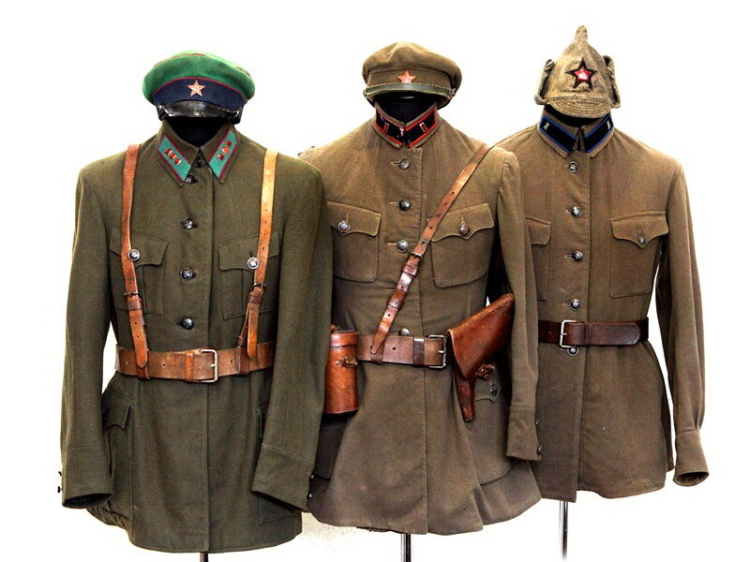

Slide 22
ВОЙСКА НКВД В ГОДЫ ВЕЛИКОЙ ОТЕЧЕСТВЕННОЙ ВОЙНЫ (1941–1945 ГГ.)
ЗАДАЧИ ВОЙСК НКВД В ГОДЫ ВЕЛИКОЙ ОТЕЧЕСТВЕННОЙ ВОЙНЫ (1941–1945 гг.)
обеспечение осадного положения;
охрана тыла действующей Красной армии;
охрана железных дорог, сооружений на них и перевозимых грузов;
охрана особо важных предприятий промышленности;
обеспечение правительственной ВЧ-связи;
охрана и конвоирование осужденных и военнопленных;
борьба с националистическим подпольем и бандитизмом;
выполнение специальных задач руководства государства.

Slide 23
22 ИЮНЯ – 20 ИЮЛЯ 1941 г. Героическая оборона Брестской крепости, участие в которой принимали военнослужащие 132-го отдельного батальона конвойных войск НКВД СССР.
24 ИЮНЯ 1941 г. В соответствии с постановлением правительства страны «О мероприятиях по борьбе с парашютными десантами и диверсантами противника в прифронтовой полосе»
на войска НКВД СССР возложена задача охраны тыла действующей Красной армии.
28–30 ИЮНЯ 1941 г. 22-я мотострелковая дивизия войск НКВД СССР обороняла г. Ригу, обеспечивая отход соединений и воинских частей Красной армии за р. Западная Двина.
10 ИЮЛЯ 1941 г. Охрана линий правительственной ВЧ-связи была возложена на войска НКВД СССР.
11 ИЮЛЯ – 19 СЕНТЯБРЯ 1941 г. В обороне Киева участвовали 4-я и 10-я стрелковые дивизии, 13-я конвойная дивизия, 24-я мотострелковая дивизия, 4, 6 и 16-й мотострелковые полки и другие воинские части войск НКВД СССР. За проявленные доблесть и мужество личный состав 56-го отдельного бронепоезда войск НКВД СССР был награжден орденом Красного Знамени.
5–22 АВГУСТА 1941 г. 22-я мотострелковая дивизия войск НКВД СССР приняла участие в обороне г. Таллина.

Slide 24
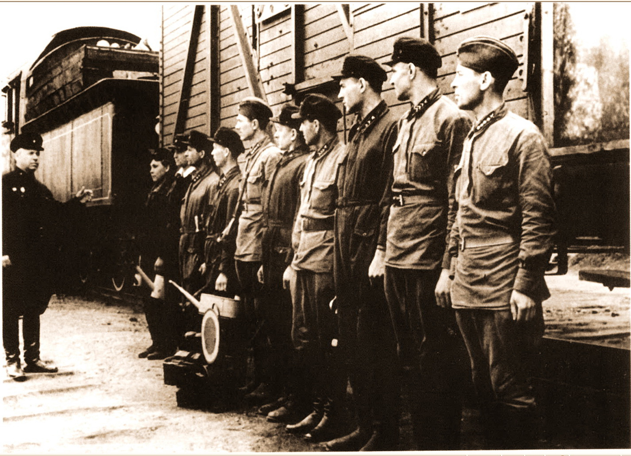

Slide 25
8 АВГУСТА 1941 г. Государственный Комитет Обороны обязал командование войск НКВД СССР взять под охрану 250 объектов из состава 22 наркоматов.
24 ОКТЯБРЯ – 5 ДЕКАБРЯ 1941 г. Героическая оборона Тулы, в которой участвовала 69-я отдельная бригада войск НКВД СССР.
7 НОЯБРЯ 1941 г. В Москве на Красной площади состоялся военный парад. Из 89 батальонов, участвовавших в параде, 42 батальона были из состава войск НКВД, в том числе и из прославленной ОМСДОН.
9 ДЕКАБРЯ 1941 г. Согласно решению Государственного Комитета Обороны от 30 августа 1941 г. «О транспортировке грузов для Ленинграда» на базе личного состава 13-го мотострелкового полка войск НКВД СССР была создана автоколонна, которая за период блокады Ленинграда перевезла по Дороге жизни 694 тонны различных грузов и эвакуировала более 30 тыс. жителей.
4 ЯНВАРЯ 1942 г. Государственный Комитет Обороны возложил на внутренние войска НКВД СССР задачу по организации и несению службы в городах, освобожденных Красной армией от противника.
14 ОКТЯБРЯ 1942 г. Государственный Комитет Обороны принял постановление «О формировании Отдельной армии войск НКВД».
10–16 МАРТА 1943 г. 17-я стрелковая бригада внутренних войск НКВД СССР вела упорные бои при обороне Харькова.
11–16 СЕНТЯБРЯ 1943 г. 290-й стрелковый полк внутренних войск НКВД СССР вел боевые действия при освобождении Новороссийска. За проявленные доблесть и мужество личный состав полка удостоен почетного наименования «Новороссийский».
27 ОКТЯБРЯ 1943 Г. – 15 ЯНВАРЯ 1944 г. 1-й и 2-й артиллерийские полки в составе сводной артиллерийской бригады войск НКВД СССР участвовали в боевых действиях на Волховском фронте. За проявленные доблесть и мужество личному составу полков присвоено почетное наименование «Новгородский».

Slide 26
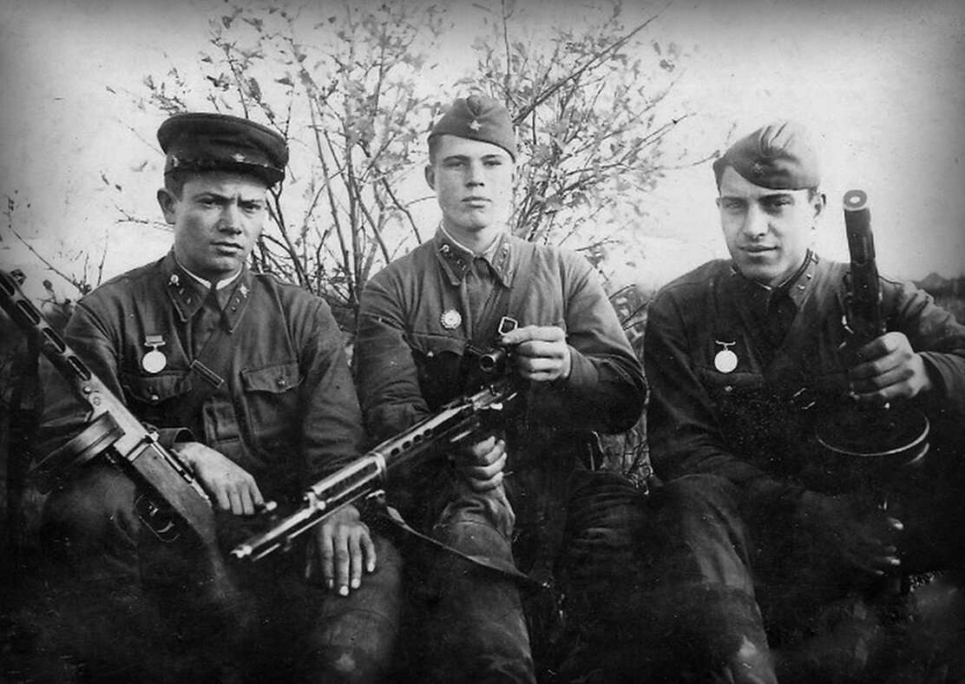

Slide 27
28 НОЯБРЯ – 1 ДЕКАБРЯ 1943 г. Тегеранская конференция глав правительств СССР, США и Великобритании. В обеспечении безопасности проведения конференции участвовали военнослужащие 131-го полка войск НКВД СССР.
17 ИЮЛЯ 1944 г. Командование войск НКВД СССР организовало и провело операцию «Большой вальс». Военнослужащие ОМСДОН, 36-й и 37-й конвойных дивизий войск НКВД СССР провели по Москве около 57 тыс. немецких военнопленных.
18 ДЕКАБРЯ 1944 г. Государственный Комитет Обороны возложил на войска НКВД СССР задачу организации охраны тыла и коммуникаций действующей Красной армии на освобожденной территории Восточной Пруссии, Польши, Чехословакии, Венгрии и Румынии. На основании этого решения были сформированы дополнительно десять дивизий войск НКВД.
4–11 ФЕВРАЛЯ 1945 г. Состоялась Ялтинская (Крымская) конференция глав правительств СССР, США иВеликобритании. Вобеспечении ее безопасности участвовали два сводных полка войск НКВД СССР.
24 ИЮНЯ 1945 г. Личный состав ОМСДОН в количестве восьми батальонов принимал участие в Параде Победы. Особая сводная рота, в составе которой было сто воинов соединения, бросила к подножию Мавзолея В.И. Ленина 200 трофейных знамен немецко-фашистских войск.
17 ИЮЛЯ – 2 АВГУСТА 1945 г. Войска НКВД СССР участвовали в обеспечении безопасности проведения Потсдамской (Берлинской) конференции глав правительств СССР, США и Великобритании.
9 АВГУСТА – 3 СЕНТЯБРЯ 1945 г. Советско-японская война. В боях против милитаристской Японии приняла участие 3-я стрелковая дивизия внутренних войск НКВД СССР.

Slide 28
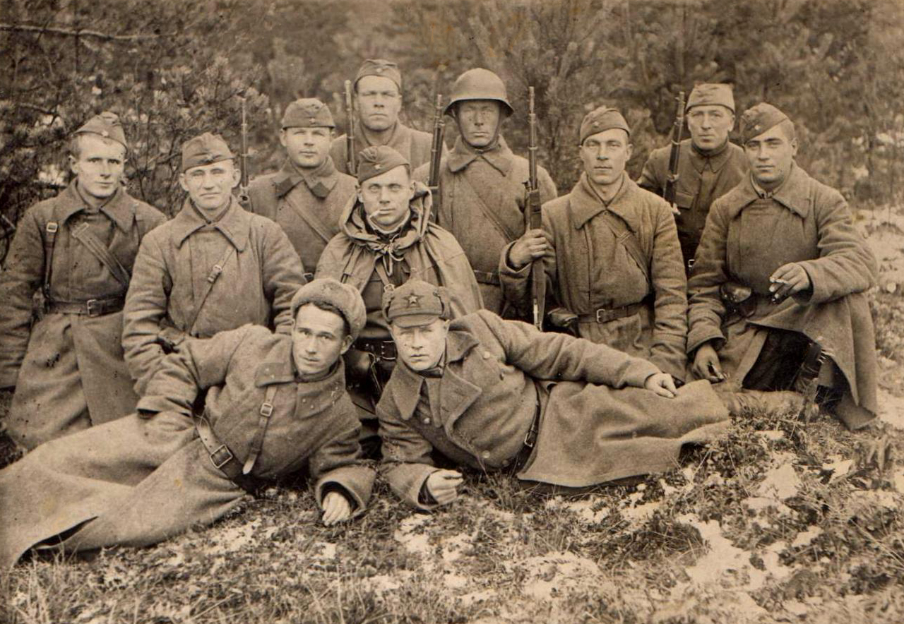

Slide 29
ЗАДАЧИ ВОЙСК НКВД–МГБ–МВД СССР (1945–1966 ГГ.)
борьба с националистическим подпольем в западных районах Украины, Белоруссии, республиках Прибалтики (до середины 1950-х гг.);
охрана особо важных объектов и специальных грузов;
выполнение оперативных заданий органов государственной безопасности и внутренних дел;
охрана военнопленных, осужденных, лагерей и тюрем с военными преступниками;
конвоирование лиц, содержавшихся под стражей, в судебные учреждения по железным дорогам, морским, речным путям сообщения;
несение патрульно-постовой службы по охране общественного порядка.

Slide 30
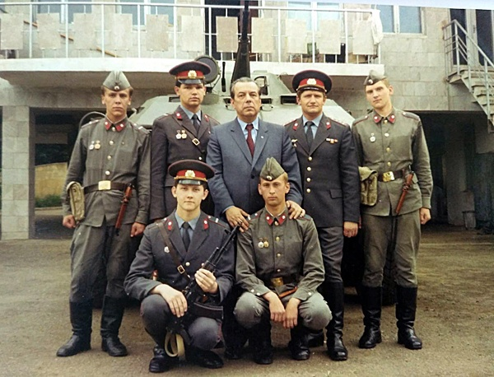

Slide 31
ЗАДАЧИ ВОЙСК МООП–МВД СССР (1966–1991 ГГ.)
охрана осужденных и конвоирование лиц, содержащихся под стражей, в судебные учреждения по железным дорогам, морским и речным путям сообщения;
охрана особо важных объектов и специальных грузов;
охрана и оборона искусственных сооружений на железных дорогах Восточной Сибири и Дальнего Востока;
несение патрульно-постовой службы по охране общественного порядка;
участие в выполнении интернационального долга в Республике Афганистан;
участие в ликвидации последствий стихийных бедствий, аварий и катастроф;
обеспечение правового режима чрезвычайного положения.

Slide 32
ВНУТРЕННИЕ ВОЙСКА МВД РОССИИ (1991–2016 ГГ.)
ЗАДАЧИ ВНУТРЕННИХ ВОЙСК МВД РОССИИ (1992–1996 ГГ.)
оказание содействия органам внутренних дел Российской Федерации в охране общественного порядка, обеспечении общественной безопасности и правового режима чрезвычайного положения;
охрана важных государственных объектов и специальных грузов;
охрана исправительно-трудовых учреждений, конвоирование осужденных и лиц, заключенных под стражу;
участие в территориальной обороне Российской Федерации.
(Закон Российской Федерации от 24.09.1992 г. «О внутренних войсках Министерства внутренних дел Российской Федерации»)

Slide 33
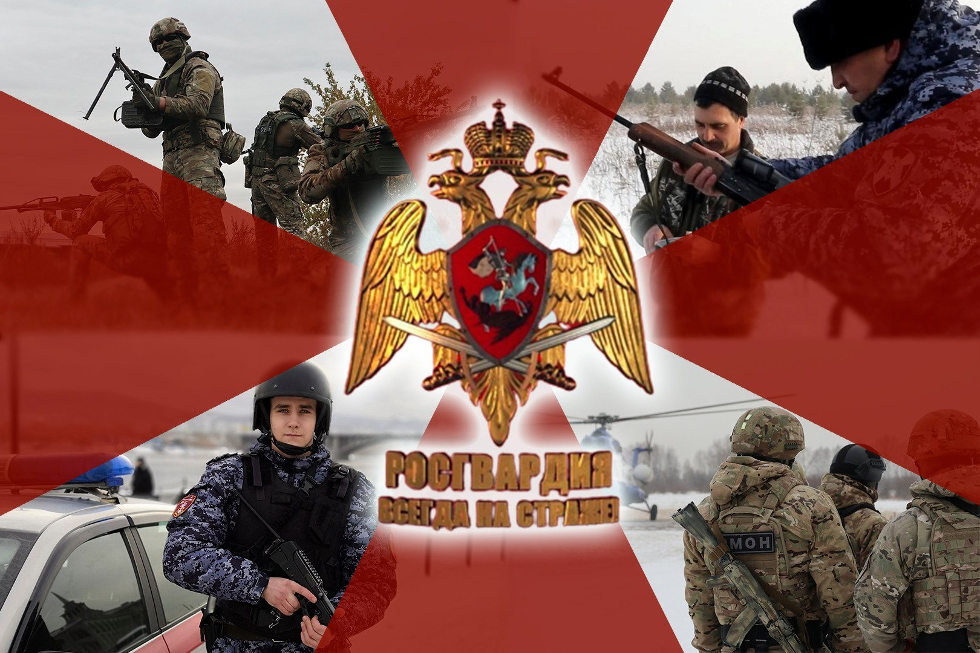

Slide 34
ЗАДАЧИ ВНУТРЕННИХ ВОЙСК МВД РОССИИ (1997–2016 ГГ.)
участие совместно с органами внутренних дел Российской Федерации в охране общественного порядка, обеспечении общественной безопасности и режима чрезвычайного положения;
участие в борьбе с терроризмом и в обеспечении правового режима контртеррористической операции;
охрана важных государственных объектов и специальных грузов;
участие в территориальной обороне Российской Федерации;
оказание содействия пограничным органам федеральной службы безопасности в охране Государственной границы Российской Федерации.
(Федеральный закон Российской Федерации от 06.02.1997 г. «О внутренних войсках Министерства внутренних дел Российской Федерации»)

Slide 35
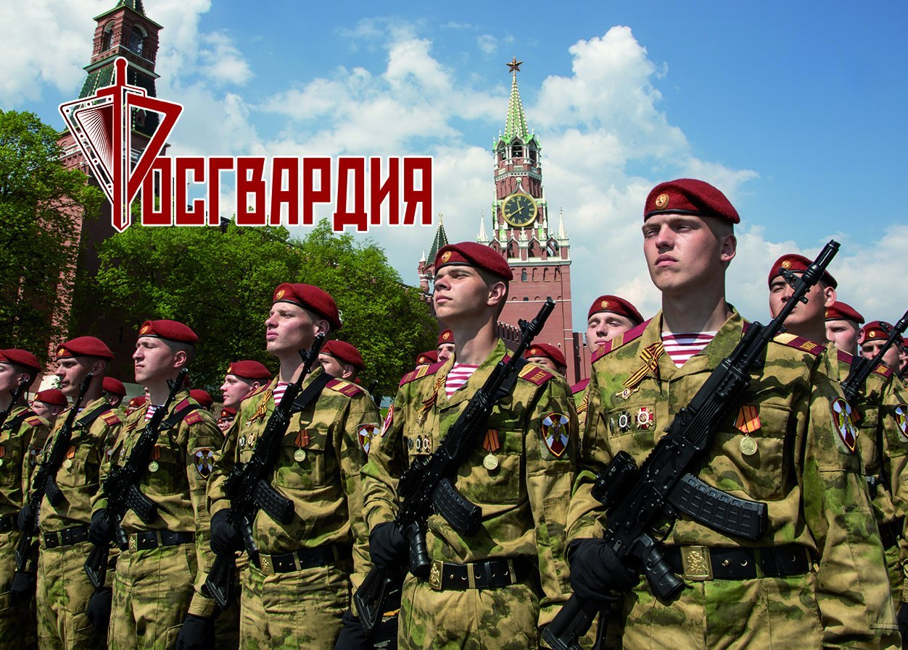

Slide 36
ВОЙСКА НАЦИОНАЛЬНОЙ ГВАРДИИ РОССИЙСКОЙ ФЕДЕРАЦИИ (C 2016 Г. ПО НАСТОЯЩЕЕ ВРЕМЯ)
5 апреля 2016 г. Указом Президента Российской Федерации в целях обеспечения государственной и общественной безопасности, защиты прав и свобод человека и гражданина был создан новый федеральный орган исполнительной власти – Федеральная служба войск национальной гвардии Российской Федерации (далее – Росгвардия).
Основой для формирования Росгвардии стали внутренние войска МВД России, доказавшие свою эффективность и способность выполнять широкий спектр служебно-боевых задач, направленных на обеспечение государственной и общественной безопасности.
Указом Президента Российской Федерации от 5 апреля 2016г. № 158 директором Федеральной службы войск национальной гвардии Российской Федерации – главнокомандующим войсками национальной гвардии Российской Федерации назначен генерал армии Виктор Васильевич Золотов. 3 июля 2016 г. вступил в силу Федеральный закон № 226-ФЗ «О войсках национальной гвардии Российской Федерации».

Slide 37


Slide 38
ЗАДАЧИ ВОЙСК НАЦИОНАЛЬНОЙ ГВАРДИИ РОССИЙСКОЙ ФЕДЕРАЦИИ
участие в охране общественного порядка, обеспечении общественной безопасности;
охрана важных государственных объектов, специальных грузов, сооружений на коммуникациях в соответствии с перечнями, утвержденными Правительством РФ;
участие в борьбе с терроризмом и экстремизмом;
участие в обеспечении режима чрезвычайного положения, военного положения, правового режима контртеррористической операции;участие в территориальной обороне Российской Федерации;
оказание содействия пограничным органам Федеральной службы безопасности в охране Государственной границы РФ;

Slide 39
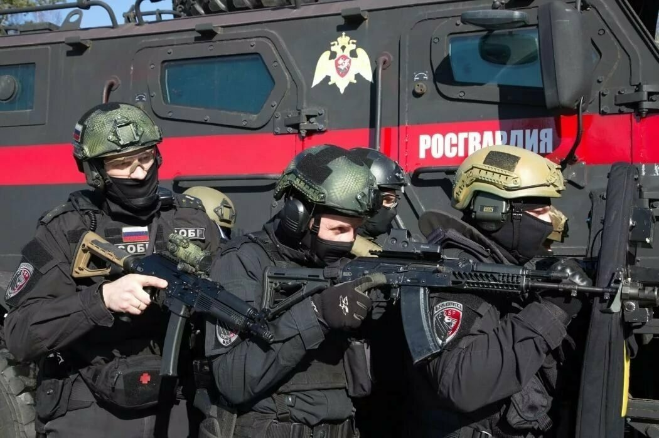

Slide 40
федеральный государственный контроль (надзор) за соблюдением законодательства РФ в области оборота оружия и в области частной охранной и частной детективной деятельности, а также за обеспечением безопасности объектов топливно-энергетического комплекса, за деятельностью подразделений охраны юридических лиц с особыми уставными задачами и подразделений ведомственной охраны;
охрана особо важных и режимных объектов, объектов, подлежащих обязательной охране войсками национальной гвардии РФ, в соответствии с перечнем, утвержденным Правительством РФ, охрана имущества физических и юридических лиц по договорам;
обеспечение по решению Президента Российской Федерации безопасности высших должностных лиц субъектов Российской Федерации (руководителей высших исполнительных органов государственной власти субъектов Российской Федерации) и иных лиц.

Slide 41
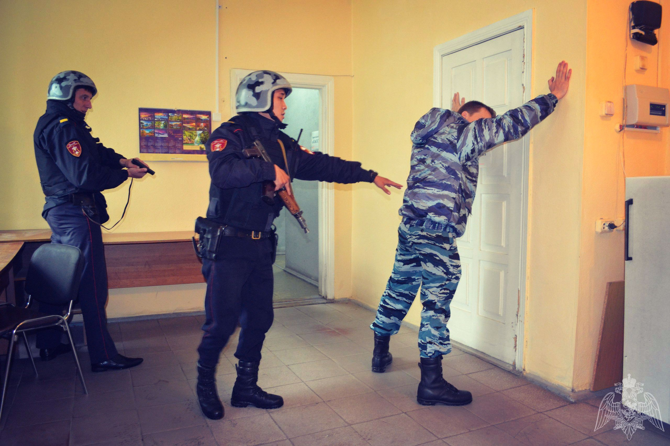

Slide 42
ВОЙСКА НАЦИОНАЛЬНОЙ ГВАРДИИ В ЦЕЛЯХ ВЫПОЛНЕНИЯ ВОЗЛОЖЕННЫХ НА НИХ ЗАДАЧ ОСУЩЕСТВЛЯЮТ СЛЕДУЮЩИЕ ПОЛНОМОЧИЯ:
общие полномочия;
специальные полномочия (меры принуждения):
  задержание;
  вскрытие транспортного средства;
  вхождение (проникновение) в жилые и иные помещения, на земельные участки и территории (акватории);
  оцепление (блокирование) участков местности (акваторий), жилых и иных помещений, строений и других объектов;
  формирование и ведение банков данных о гражданах;
полномочия по обеспечению режимов чрезвычайного положения, военного положения и правового режима контртеррористической операции и полномочия, связанные с участием в контртеррористической операции;
иные полномочия, предусмотренные федеральными конституционными законами, настоящим Федеральным законом, другими федеральными законами и иными нормативными правовыми актами Российской Федерации.

Slide 43
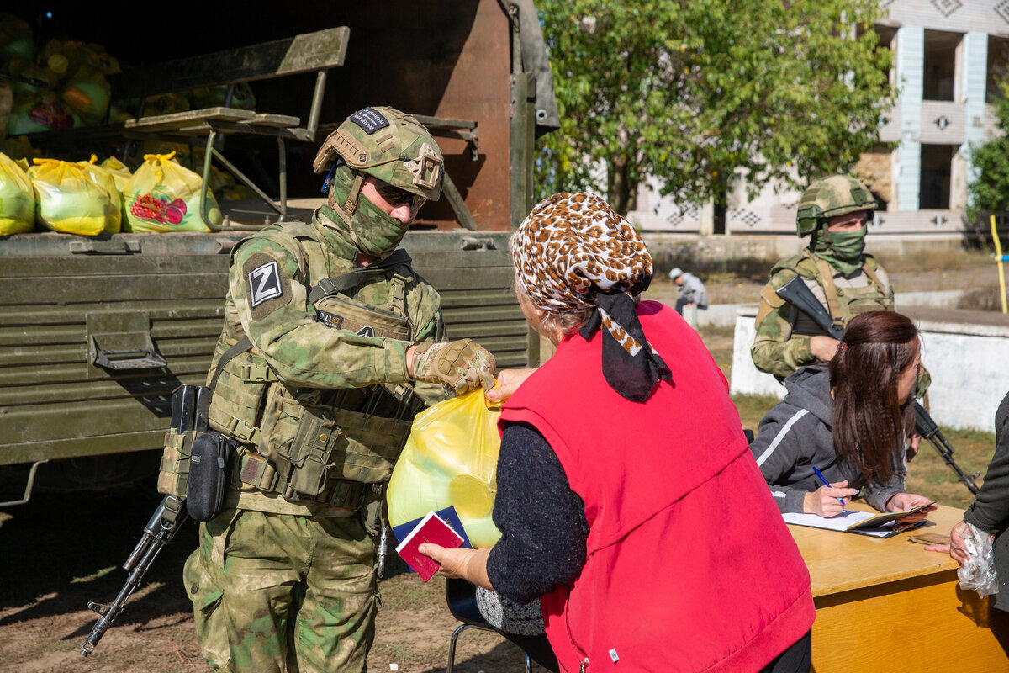

Slide 44
Сегодня Росгвардия – это один из важнейших элементов системы безопасности государства. Верные девизу ведомства «Всегда на страже!» военнослужащие и сотрудники Росгвардии успешно выполняют ответственные задачи и всегда оказывают помощь попавшим в беду.

Slide 45


